Slide 1

PROYECTO “Sistema AB”
PRESENTACIÓN FINAL PORTAFOLIO DE TÍTULO

Slide 2
PROYECTO “Sistema AB”
Alejandro Peña
Product owner
Documentación - Desarrollador Frontend
INTEGRANTES DEL PROYECTO
Bastian Muñoz
Scrum Master
Desarrollador web - Desarrollador Backend

Slide 3
PROYECTO “Sistema AB”
DESCRIPCIÓN DEL PROYECTO
Problema o dolor
En la actualidad el poder velar por la salud de las mascotas se ha vuelto poco ortodoxo en cuanto al hecho de tener que solicitar una cita en una clínica veterinaria, dado que requiere tener que acercarse a dicha clínica o solicitarlo por medio de un contacto que por lo general suele ser vía telefónica.
Propuesta de solución
El objetivo del proyecto es la creación de una página web que permita a clínicas veterinarias una gestión más expedita, tanto con los servicios que ofrece como clínica como alguna otra variable que posea el negocio, como por ejemplo la venta de productos tipo e-commerce.

Slide 4
PROYECTO “Sistema AB”
Objetivo General
El objetivo general es crear una solución web para una clínica veterinaria que permita a los clientes solicitar diversos tipos de servicios, optimizando la gestión interna y mejorando la experiencia del usuario.
Objetivos Específicos
Creación de una solución web.
Implementación de una base de datos relacionado a la venta de productos.
Creación de módulos para agendamiento de horas.
Una página amigable e intuitiva para el usuario.

Slide 5
PROYECTO “Sistema AB”
Alcances y limitaciones del proyecto
Lo que se quiere lograr es la creación de una plataforma web que facilite la interacción entre los usuarios dueños de mascotas y la clínica veterinaria para poder tener una manera más amigable y efectiva de velar por la salud de sus mascotas. Adicionalmente se agrega un apartado de tienda en línea para la comercialización de productos que pueda tener la clínica.
Lo que se delimitó en cuanto al proyecto está enfocado al apartado de la tienda en línea, la cual no dispondrá con despacho a domicilio, estableciendo que los productos que se comercialicen tendrán que ser retirados en la misma clínica.

Slide 6
PROYECTO “Sistema AB”
Metodología de trabajo para el desarrollo del proyecto
La metodología que mejor se adaptará para el proyecto es una metodología ágil basada en SCRUM, la cual permitirá ir trabajando sobre la marcha las distintas funcionalidades con las que contará la solución y poder abordarlas de manera individual en un determinado tiempo establecido mediante sprints, los cuales estarán orientados a establecer las principales funcionalidades que se requieren como base para la página web.

Slide 7
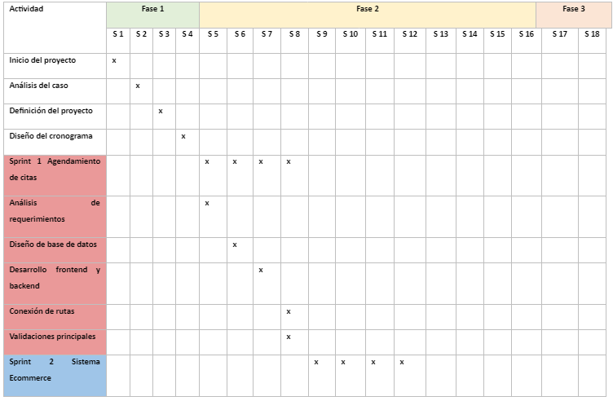
PROYECTO “Sistema AB”
Cronograma para el desarrollo del proyecto

Slide 8

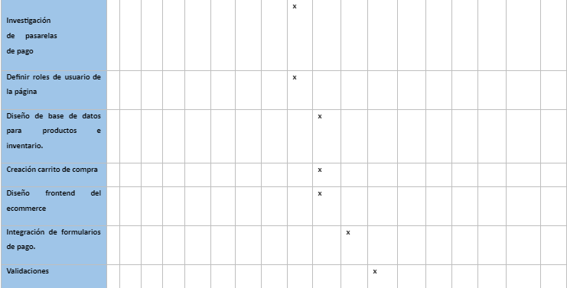
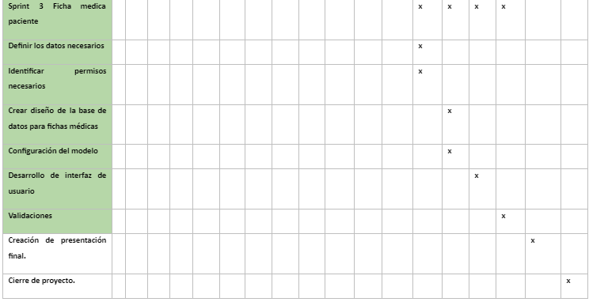
PROYECTO “Sistema AB”
Cronograma para el desarrollo del proyecto

Slide 9
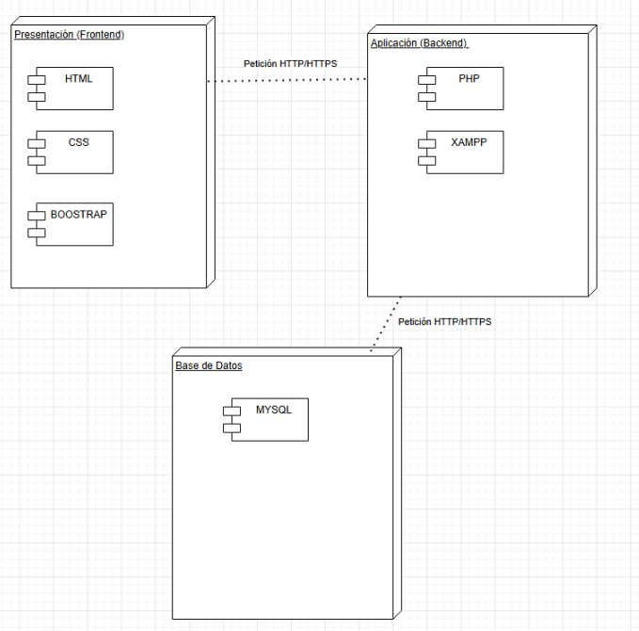
PROYECTO “Sistema AB”
Arquitectura del proyecto

Slide 10
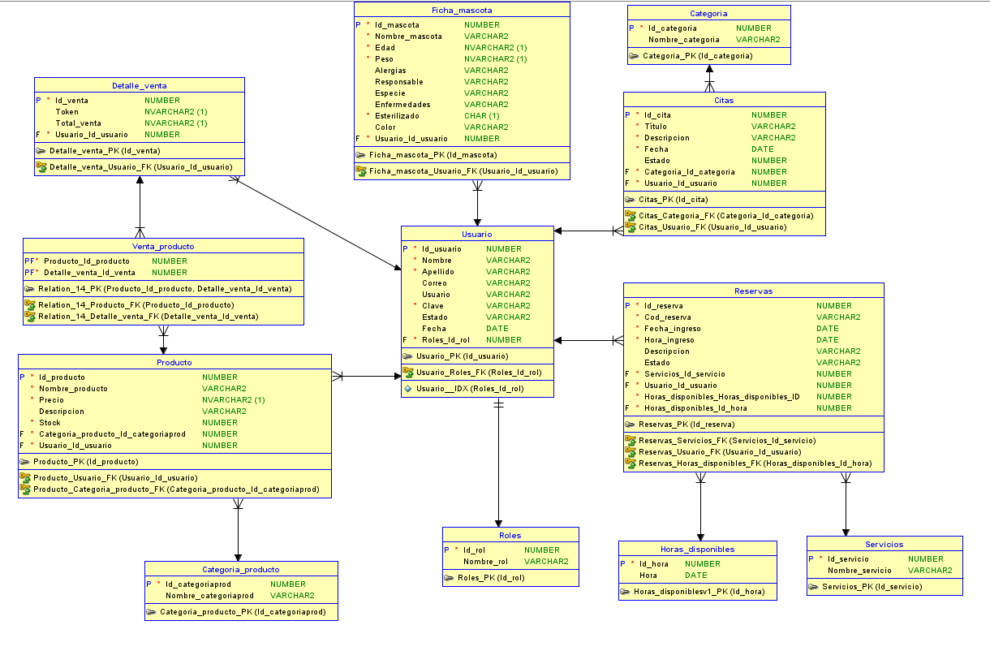
PROYECTO “Sistema AB”
Modelo de datos

Slide 11






PROYECTO “Sistema AB”
Tecnologías utilizadas

Slide 12
Obstáculos presentados durante el desarrollo
Durante el desarrollo del proyecto no se presentaron mayores dificultades que impidieron el avance del mismo, dado que se contaba con una buena delimitación de cómo tendría que ser el sistema/solución y se logró trabajarlo a cabalidad.

Slide 13
DEMOSTRACIÓN DEL RESULTADO DEL PROYECTO
*Exposición del sistema

Slide 14
PREGUNTAS DE LA COMISIÓN

